Slide 1
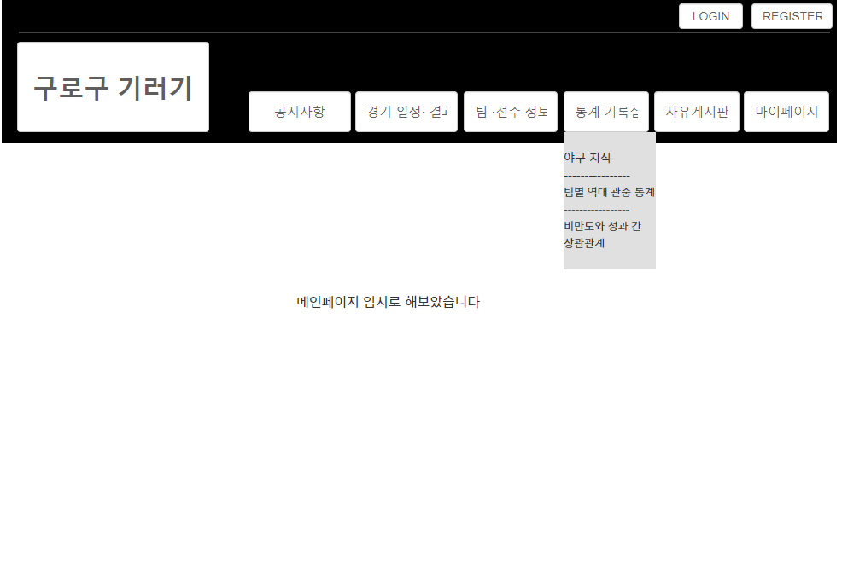
프로젝트 명 | 99s | 페이지 명 | 메인 페이지 | 작성자 | 강동혁
화면 구성 | 화면 설명
야구 지식 게시판으로 이동한다.
팀별 역대 관중 통계 게시판으로 이동한다.
비만도와 성과 간 상관관계 게시판으로 이동한다.
1
1.요청: /ballColumn?
4. View:ballColumnBoard.jsp
2
3
1.요청: /crowdHistory
4. View:crowdHistoryBoard.jsp
경로
Request
/ballColumn, /crowdHistory, /obesityRecord
Controller
Parameter
View
ballColumnBoard.jsp, crowdHistoryBoard.jsp, obesityRecordBoard.jsp
1.요청: /obesityRecord
4. View:obesityRecordBoard.jsp

Slide 2
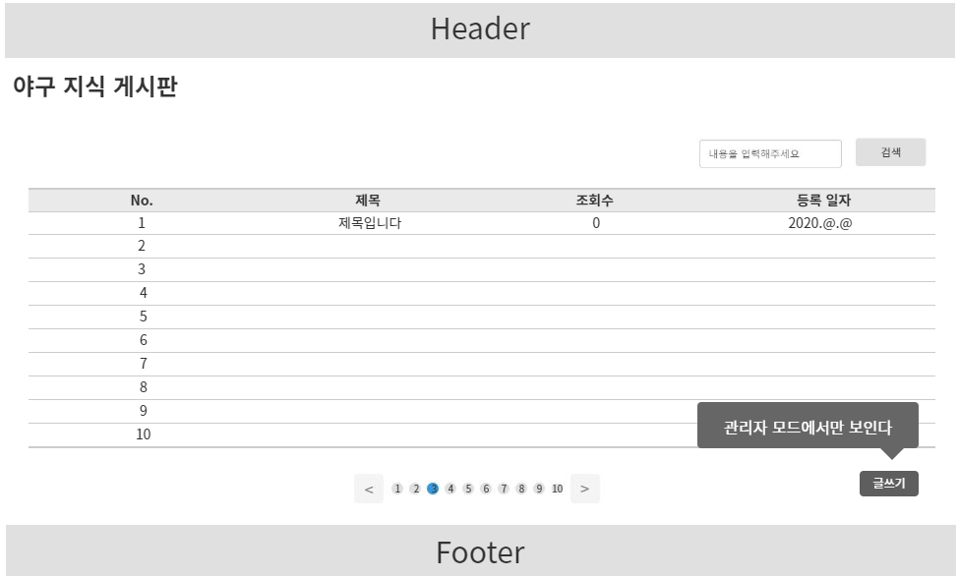
프로젝트 명 | 99s | 페이지 명 | 야구 지식 게시판 | 작성자 | 강동혁
화면 구성 | 화면 설명
1.요청: /ballColumnSearch
2.파라미터(검색어 종류)
4. View:ballColumnListView???
야구 지식 게시판 검색을 위한 창이다.
클릭시 검색창에 입력된 내용을 조회하는 버튼이다.
번호, 제목, 조회수, 등록 일자 순으로 게시 글에 관한 정보가 나열 된다.
게시글 제목을 누르면 상세 조회 페이지로 이동한다.
총 10개의 페이지 번호를 볼 수 있으며 현재 페이지는 파란색으로 표시된다. 화살표를 누르면 다음 번호의 페이지를 볼 수 있고, 번호를 누르면 해당 번호의 페이지를 볼 수 있다.
관리자 모드에서만 보이며 클릭시 게시물 입력페이지로 이동한다.
1.요청: /ballColumnDetailView
2.입/출력파라미터:bCno (글번호)
4. View:ballColumnDetail.jsp
1
2
3
4
경로
Request
/ballColumnDetailView, /ballColumnSearch, /ballColumnListView, /ballColumnWriteFrm
Controller
Parameter
View
ballColumnDetail.jsp, ballColumnWriteFrm.jsp
5
6
1.요청:ballColumnListView
/4.View:ballColumnListView???
1.요청: /ballColumnWriteFrm
4. View:ballColumnWriteFrm.jsp

Slide 3
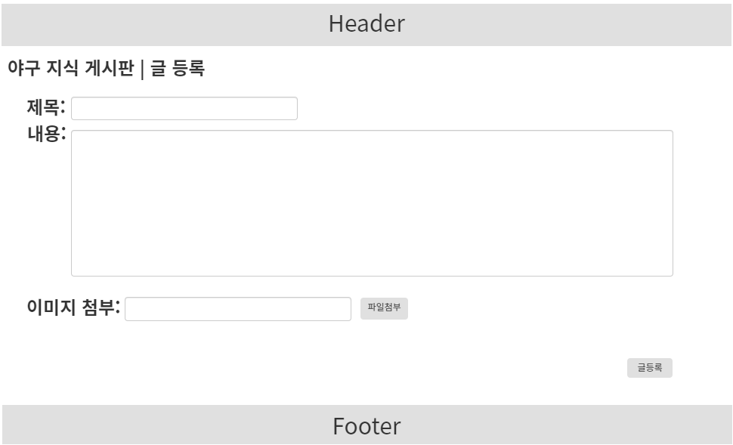
프로젝트 명 | 99s | 페이지 명 | 야구 지식 게시판 입력 페이지 | 작성자 | 강동혁
화면 구성 | 화면 설명
게시글의 제목을 입력한다.
게시글의 내용을 입력한다.
파일을 첨부한다.
작성한 글을 등록한다.
1.요청: /
2.파라미터:
3. View:
1
2
1.요청: / joinProc
2.파라미터:
아이디=mid /비밀번호 =mpw
이름=mname/생년월일=mbd/성별 mgender/
선호팀=mfteam/이메일=memail
3. View: joinSuccess.jsp
3
4
경로
Request
Controller
Parameter
View
1.요청: /bcWriteProc
2.입/출력파라미터:bcDTO, session
4. View:ballColumnListView

Slide 4
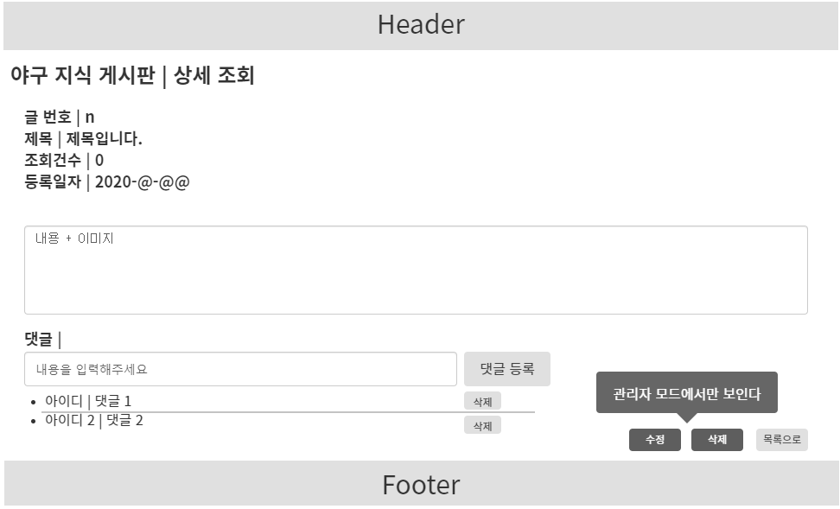
프로젝트 명 | 99s | 페이지 명 | 야구 지식 게시판 게시글 상세 조회 페이지 | 작성자 | 강동혁
화면 구성 | 화면 설명
조회 하려는 글의 글 번호, 제목, 조회건수, 등록일자가 표시된다.
등록할 댓글을 입력한다.
입력한 댓글을 등록한다.
등록된 댓글과 아이디가 표시된다.
등록된 댓글을 삭제한다.
관리자는 수정 버튼을 클릭하여 게시글을 수정할 수 있다.
관리자는 삭제 버튼을 클릭하여 게시글을 삭제할 수 있다.
야구 지식 게시판 목록으로 이동한다.
1.요청: /
2.파라미터:
3. View:
1
1.요청: /commentProc
2.입/출력파라미터: cmNo, bcNo, uId, ,cmContent
4. View:ballColumnDetail.jsp
1.요청://ballColumnListView
4. View:ballColumnListView.jsp
2
3
1.요청: / joinProc
2.파라미터:
아이디=mid /비밀번호 =mpw
이름=mname/생년월일=mbd/성별 mgender/
선호팀=mfteam/이메일=memail
3. View: joinSuccess.jsp
4
5
경로
Request
Controller
Parameter
View
1.요청: /delComment
2.입/출력파라미터: cmNo, bcNo, uId, cmContent
4. View:ballColumnDetail.jsp
6
7
8
1.요청: /bcModifyProc
2.파라미터:bcDTO
4. View:bcModifyFrm.jsp
1.요청: /delBallColumn
2.파라미터: bcNo
4. View:ballColumnList.jsp

Slide 5
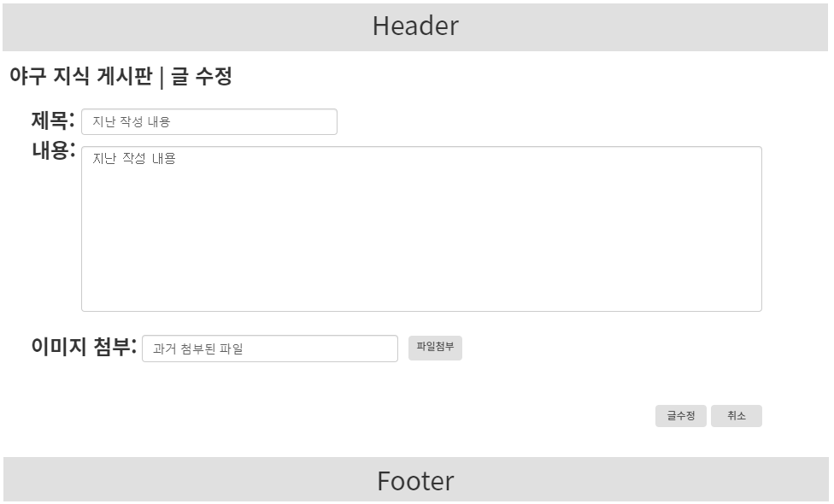
프로젝트 명 | 99s | 페이지 명 | 야구 지식 게시판 게시글 수정 페이지 | 작성자 | 강동혁
화면 구성 | 화면 설명
지난 작성 제목이 표시되며 새로 작성할 수 있다..
지난 작성 내용이 표시되며 새로 작성할 수 있다.
지난 첨부 파일이 표시된다.
새로 파일을 첨부한다.
수정된 게시글을 등록하고 조회한다.
글 수정을 취소하고 조회중이던 게시글로 돌아간다.
1
2
4
3
5
6
경로
Request
Controller
Parameter
View
1.요청: /bcModifyProc
2.입/출력파라미터:bcDTO
4. View:ballColumnDetail.jsp
1.요청: / ballColumnDetailView
2.bcNo
4. View:ballColumnDetail.jsp

Slide 6
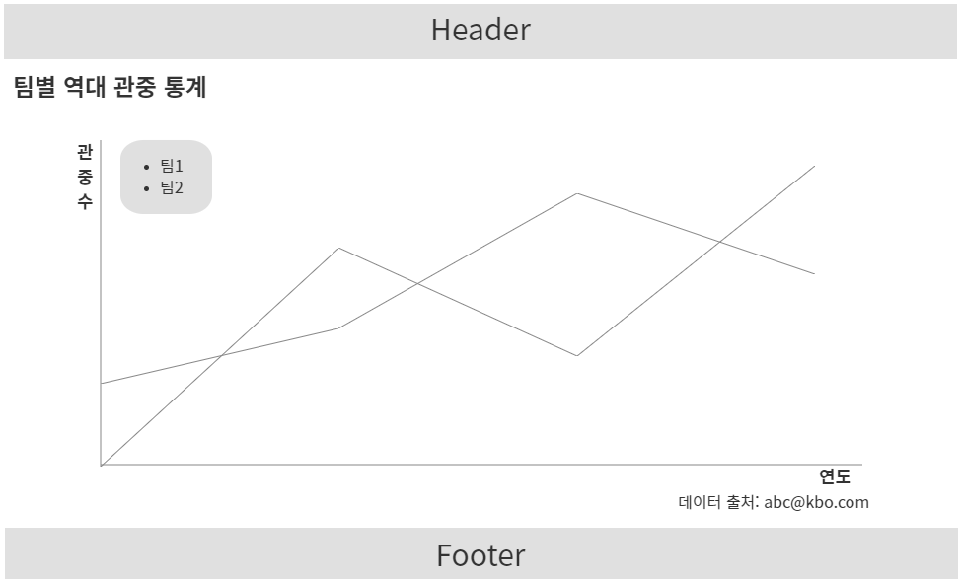
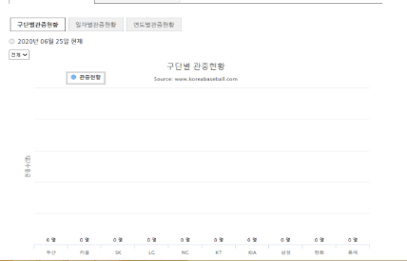
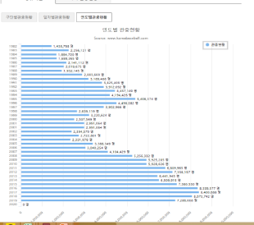
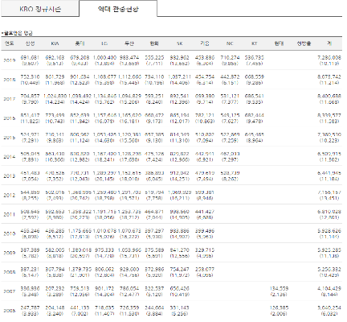
프로젝트 명 | 99s | 페이지 명 | 역대 관중통계 게시판 | 작성자 | 강동혁
화면 구성 | 화면 설명
구단별 관중 현황 차트를 표시한다.
연도별 관중 현황 차트를 표시한다.
역대 관중 현황 차트를 표시한다.
팀별 역대 관중 통계
2
3
1
구단별 관중현황
연도별 관중 현황
역대관중 현황표
3분면 또는 1면에 차례로 배치한다
경로
Request
Controller
Parameter
View

Slide 7
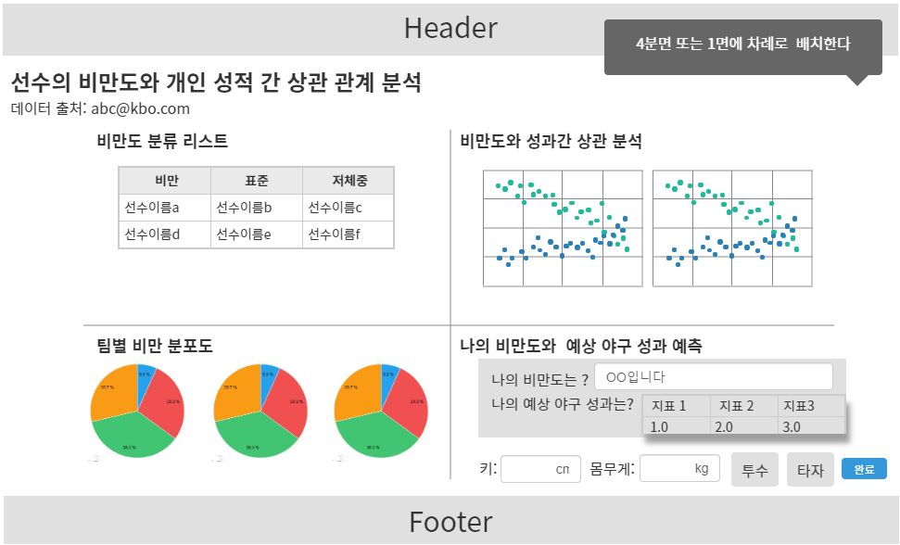
프로젝트 명 | 99s | 페이지 명 | 선수의 비만도와 개인 성적 간 상관관계 분석 게시판 | 작성자 | 강동혁
화면 구성 | 화면 설명
비만도 분류 리스트를 표시한다.
비만도와 성과간 상관 분석 차트를 표시한다.
팀별 비만 분포 차트를 표시한다.
사용자의 비만도에 따른 야구 성과 예측 도구를 표시한다.
2
1
4
3
경로
Request
Controller
Parameter
View

